Slide 1
Mała litera „ł”
Zabawy ułatwiające poznanie kształtu i właściwego sposobu kreślenia

Slide 2
Poproś rodziców o przeczytanie wiersza. Jeśli chcesz, spróbuj zrobić to samodzielnie. Postaraj się zapamiętać jak najwięcej słów, w których usłyszałeś/usłyszałaś głoskę [ł].
Siodełko, błotniki, pedały
i łańcuch, i rama, i koła.
Gdy jadę rowerem po łące to jestem jak słowik wesoła.

Slide 3
Posłuchaj jeszcze raz wierszyka i zrób do niego ilustrację. Postaraj się narysować wszystkie elementy, o których mowa w wierszu.

Slide 4
Postaraj się przeczytać poniższe nazwy. Podziel je na sylaby. Podskocz tyle razy, ile sylab ma dane słowo. Powiedz, gdzie w tych słowach słyszysz głoskę [ł]? Które słowo nie pojawiło się w wierszyku?
osioł
wesoła
błotniki
siodełko
słowik
pedały
łąka
łańcuch

Slide 5
Spójrz, tak wygląda mała pisana litera „ł”:
Co Ci przypomina? Opowiedz o tym.

Slide 6
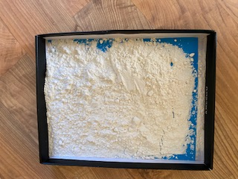
Spróbuj teraz samodzielnie kreślić literę palcem na kaszy lub mące. Pamiętaj o zachowaniu właściwego kształtu i kierunku kreślenia.

Slide 7
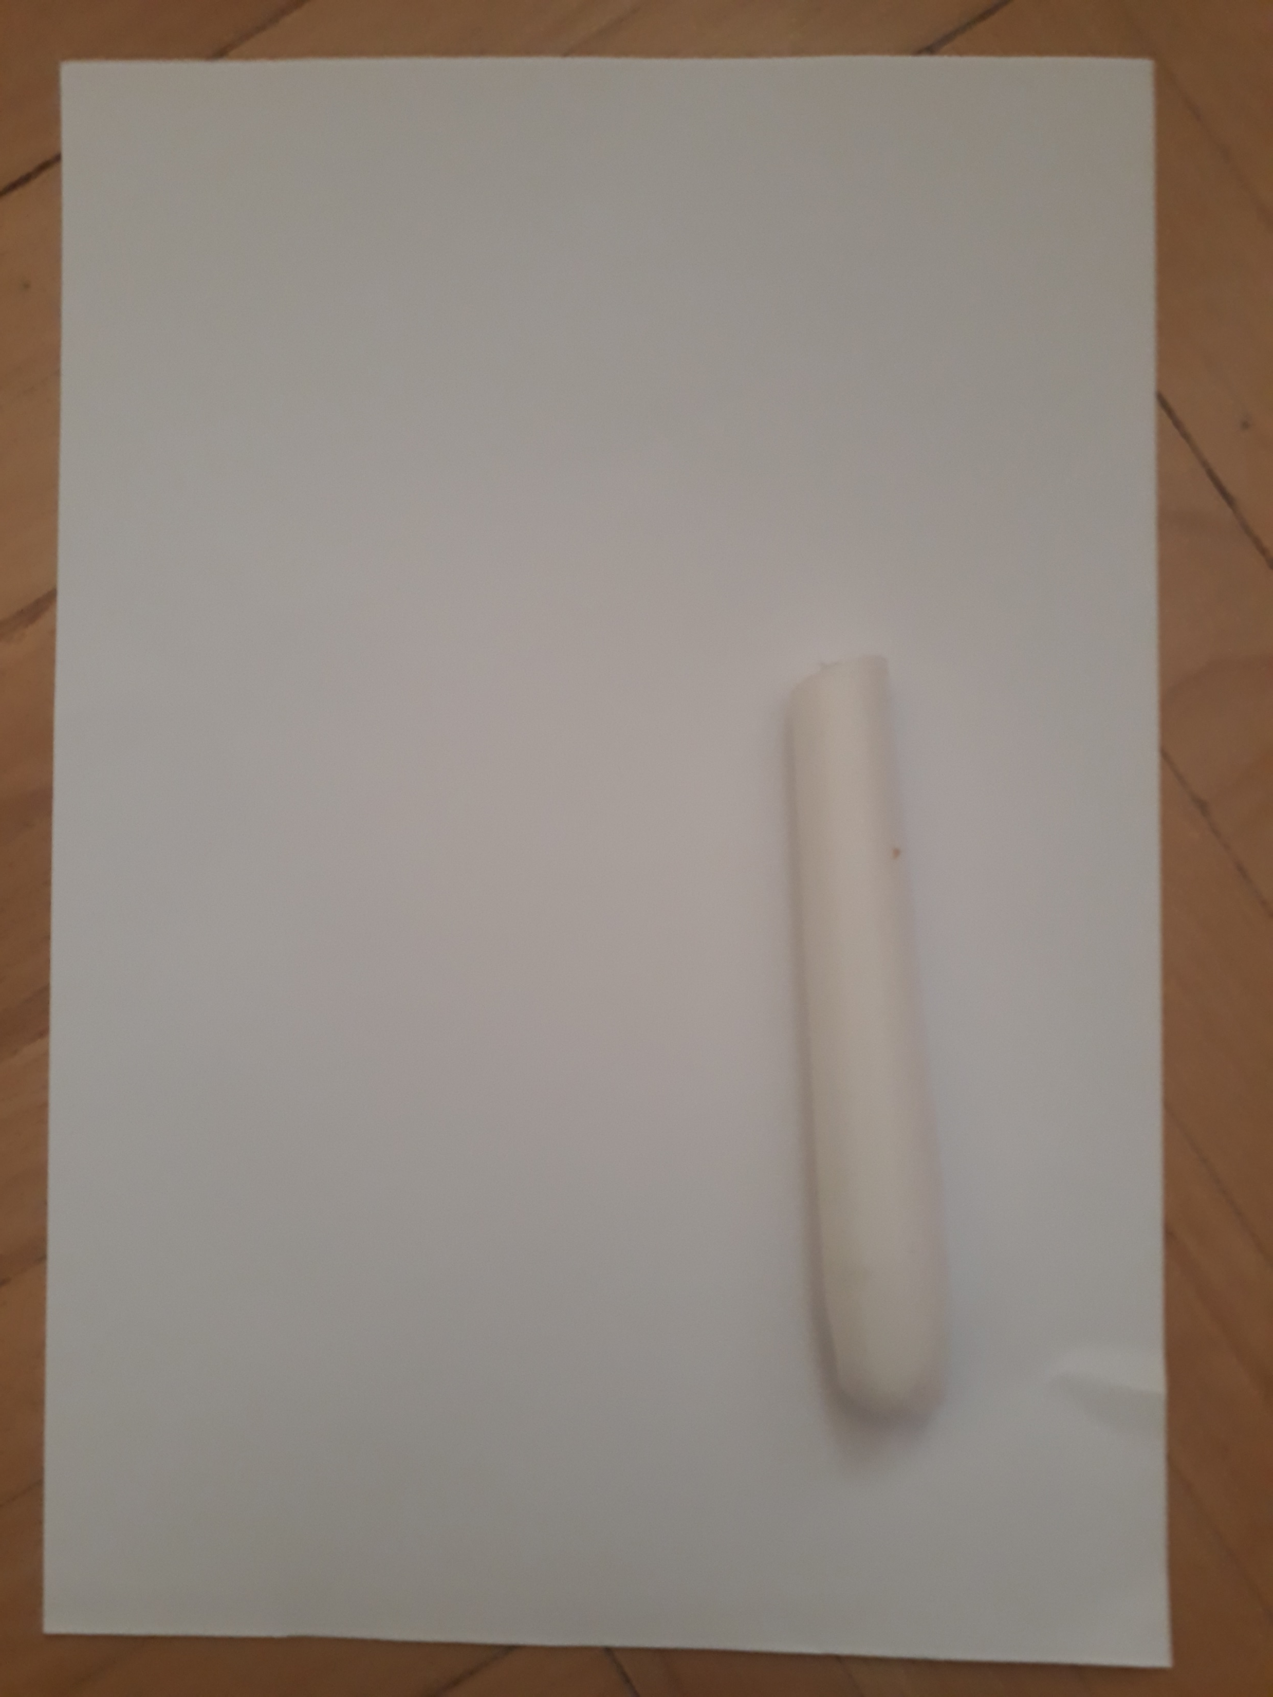
Kartkę A4 ułóż pionowo. Napisz na niej świecą lub kredką świecową kształt litery „ł”.

Slide 8
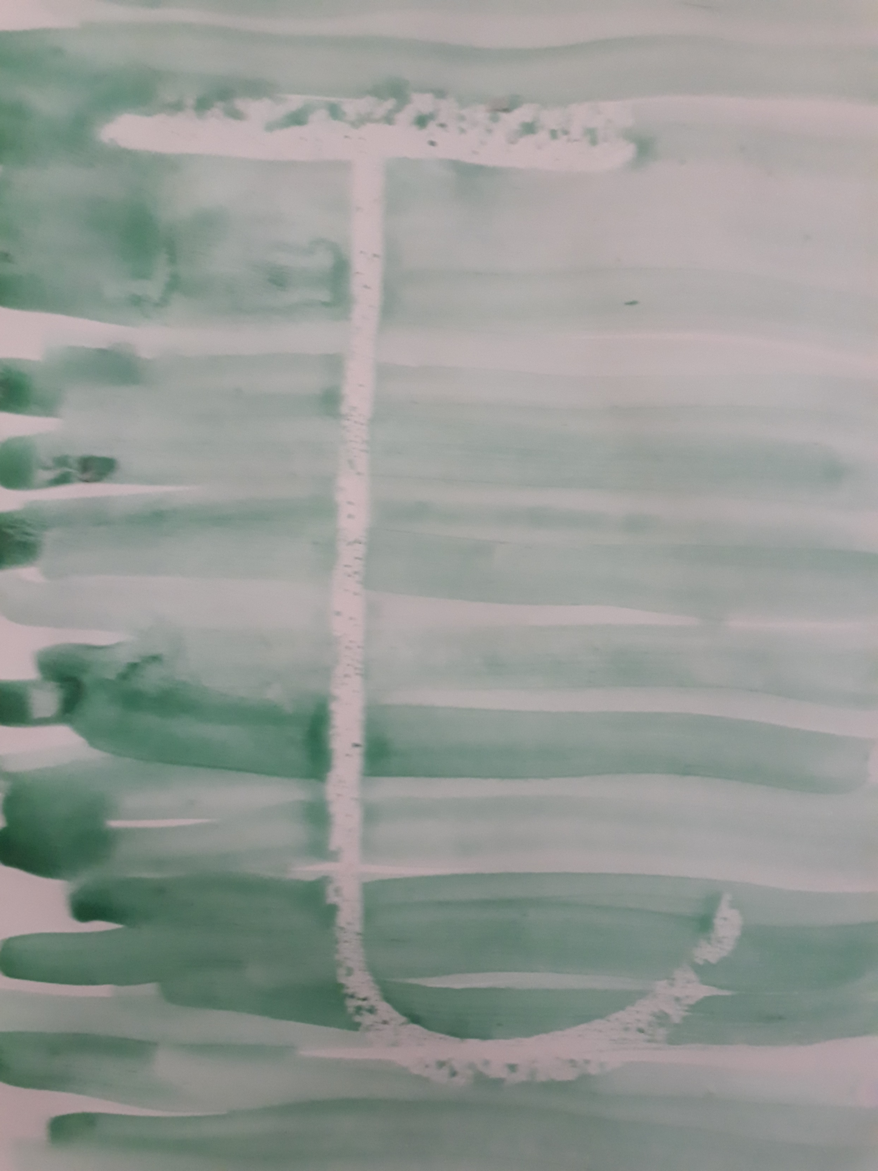
Zamaluj kartkę ulubionym kolorem farby. Użyj dużo wody. Maluj od strony lewej do prawej.

Slide 9
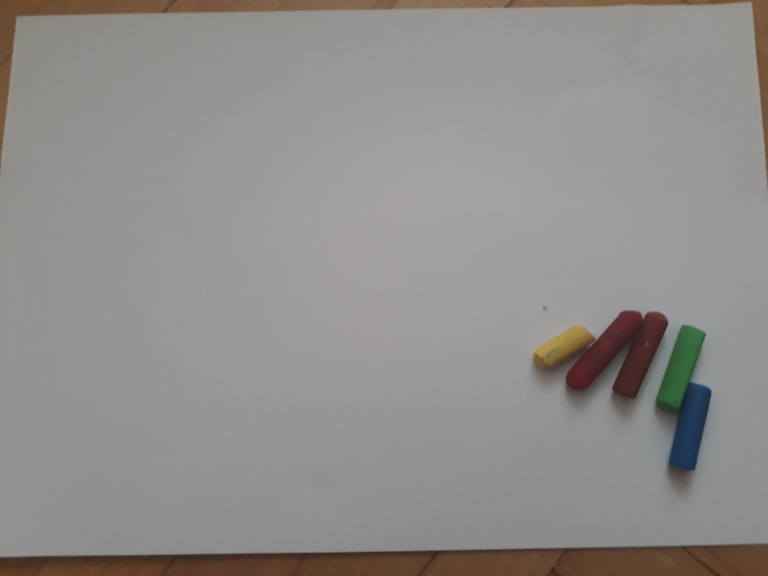
Do kolejnej zabawy potrzebujesz białej kartki A4 i kredek w kolorach: brązowy, zielony, żółty, czerwony i niebieski:

Slide 10
Złóż kartkę na pół i jeszcze raz na pół. Ile pól powstanie po rozłożeniu kartki?

Slide 11
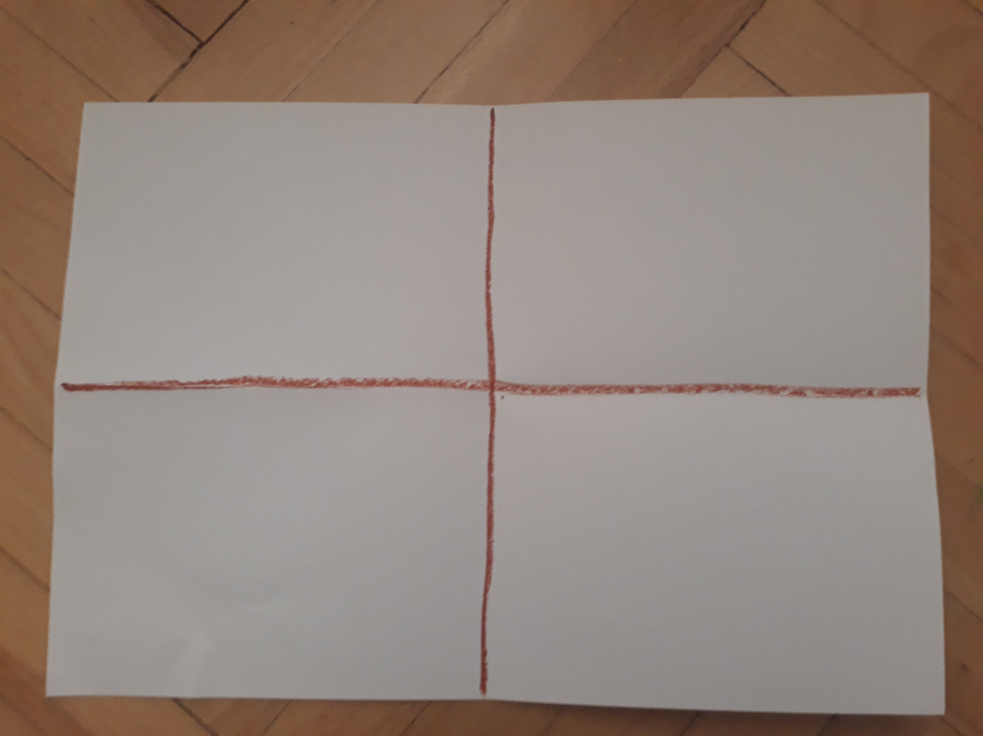
Wzdłuż zgięć narysuj linie. Pamiętaj o rysowaniu od lewej do prawej i z góry na dół.

Slide 12
Wskaż palcem pola: lewe górne, prawe górne, lewe dolne i prawe dolne.

Slide 13
Proponujemy Ci teraz zabawę. Posłuchaj i napisz „ł” zgodnie z instrukcją:
1.
3.
2.
4.

Slide 14
Gotowe? Wszystkie pola zapełnione? Na następnej stronie sprawdź, czy zrobiłeś/zrobiłaś tak samo.

Slide 15
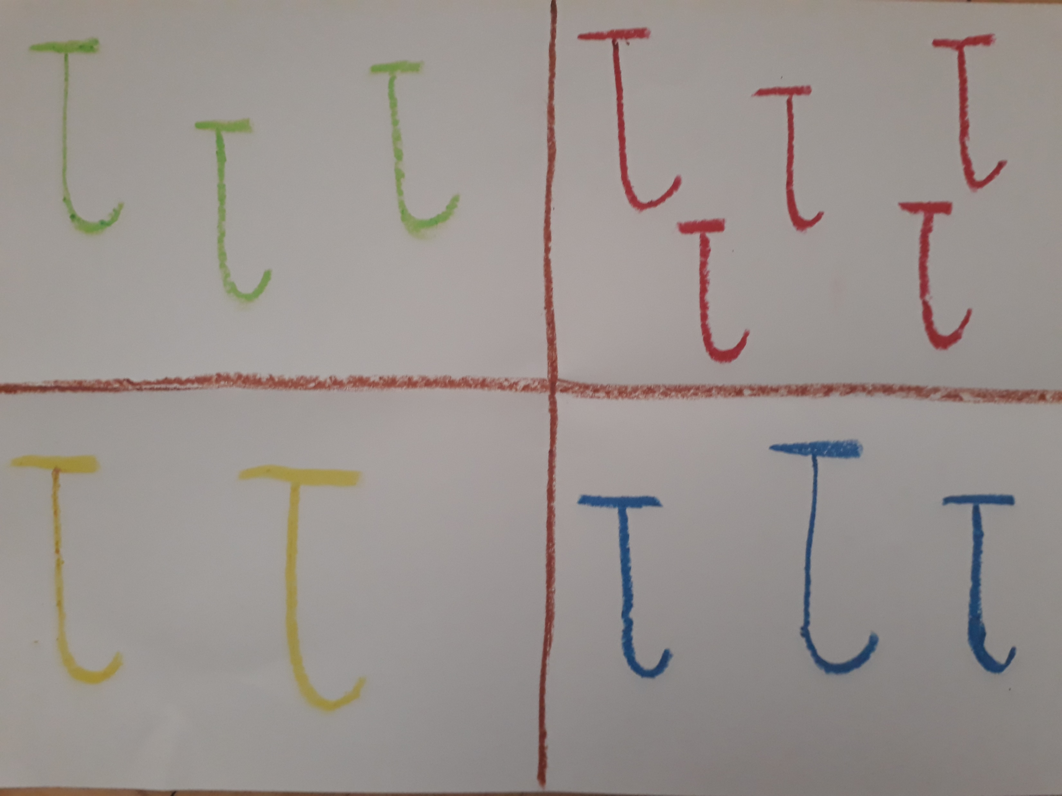

Slide 16
Baw się dobrze! Czekamy na zdjęcia Twoich prac ;) Pani Marta i Pani Ania

